Slide 1
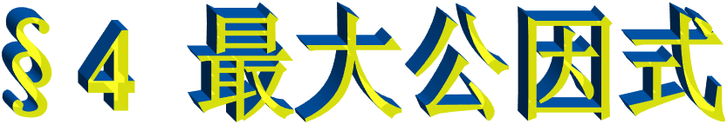
一、公因式 最大公式
二、最大公因式的存在性与求法
三、互素
四、多个多项式的最大公因式
第一章 多项式 §4 最大公因式

Slide 2


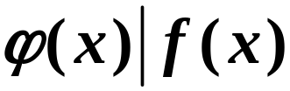
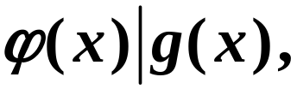



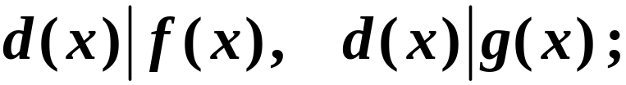

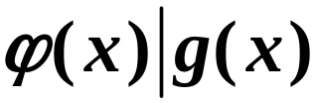
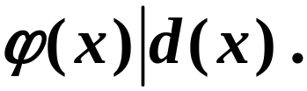

一、公因式 最大公因式
1．公因式:
若
满足:
且
则称 为 的公因式．
2．最大公因式:
若
满足：
i)
ii) 若 ， 且 ，则
则称 为 的最大公因式．
第一章 多项式 §4 最大公因式

Slide 3









注：
① 的首项系数为1的最大公因式记作:
② ， 是 与零多项式0的最
大公因式．
③ 两个零多项式的最大公因式为0．
若 不全为零，则
④ 最大公因式不是唯一的，但首项系数为1的最大
公因式是唯一的.
若 为
的最大公因式，则 ,c为非零常数．
第一章 多项式 §4 最大公因式

Slide 4






二、最大公因式的存在性与求法
若等式 成立，则
引理：
与
有相同的公因式.
定理2 对 ,在 中存在
一个最大公因式
,且
可表成
的一个组合，即存在
，使
第一章 多项式 §4 最大公因式

Slide 5










证：
若 有一为0，如 ，则
就是一个最大公因式．且
考虑一般情形：
用 除 得：
其中 或 .
若 ，用 除 ，得：
第一章 多项式 §4 最大公因式

Slide 6







其中 或 ．
若 ，用 除 ，得
如此辗转下去，显然，所得余式的次数不断降低，
即
因此，有限次后，必然有余式为0．设
于是我们有一串等式
第一章 多项式 §4 最大公因式

Slide 7





第一章 多项式 §4 最大公因式

Slide 8







从而有
再由上面倒数第二个式子开始往回迭代，逐个消去
再并项就得到
第一章 多项式 §4 最大公因式

Slide 9





说明:
① 定理２中用来求最大公因式的方法，通常称为
辗转相除法．
② 定理２中最大公因式
中的 不唯一.
③ 对于
使
,但是
未必是
的最大公因式.
第一章 多项式 §4 最大公因式

Slide 10
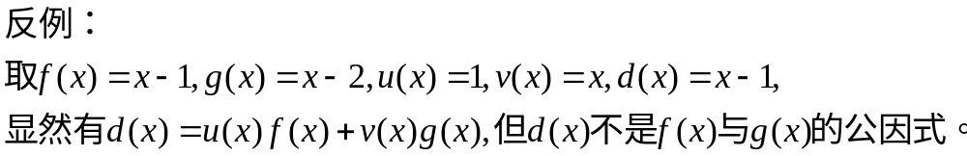
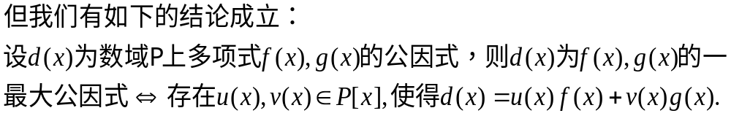
第一章 多项式 §4 最大公因式

Slide 11
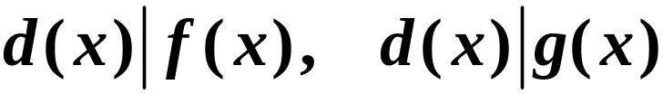
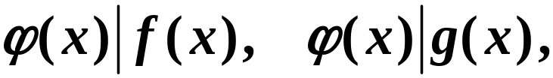
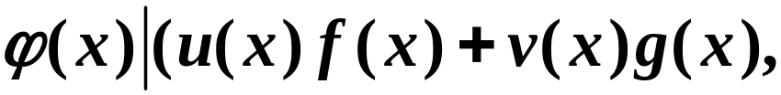
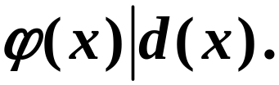
④ 若 ，且
则 为 的最大公因式．
证：
设 为 的任一公因式，则
从而
即
∴ 为 的最大公因式．
第一章 多项式 §4 最大公因式

Slide 12




例1
求 ，并求 使
第一章 多项式 §4 最大公因式

Slide 13


















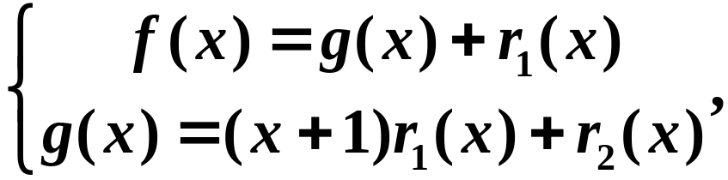
解:
且由
得
第一章 多项式 §4 最大公因式

Slide 14



注:
若仅求 ,为了避免辗转相除时出现
分数运算，可用一个数乘以除式或被除式(从一开始
就可以)，这是因为 和 具有完全相同的
因式，即
为非零常数．
第一章 多项式 §4 最大公因式

Slide 15





三、互素
1．定义:
若
则称 为互素的(或互质的)．
说明:
由定义，
互素
除去零次多项式外无
其它公因式．
第一章 多项式 §4 最大公因式

Slide 16







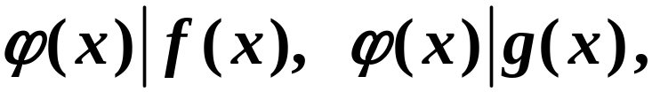
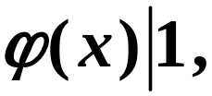
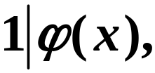


2．互素的判定与性质
判定定理3 互素
，使
证：
显然．
设 为 的任一公因式，则
从而
又
故
第一章 多项式 §4 最大公因式

Slide 17
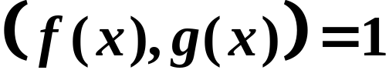


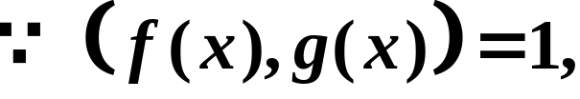





性质定理4 若 ，且 ，
则
证：
使
于是有
又
第一章 多项式 §4 最大公因式

Slide 18














推论1 若 ，且
，则
证:
，使
又
而
由定理4有
于是 ，使
从而
第一章 多项式 §4 最大公因式

Slide 19
第一章 多项式 §4 最大公因式

Slide 20
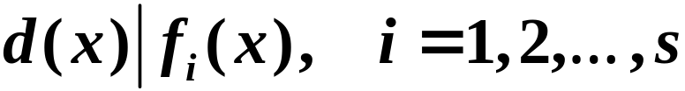

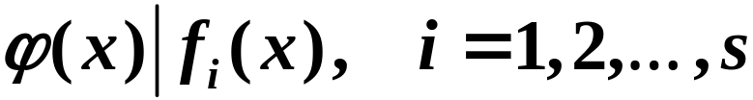

四、多个多项式的最大公因式
定义
若 满足:
i)
ii)
若
则
则称 为 的最大公因式．
第一章 多项式 §4 最大公因式

Slide 21
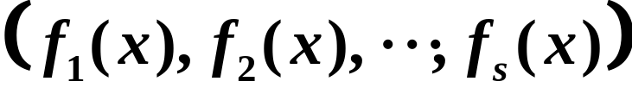

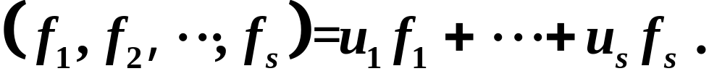
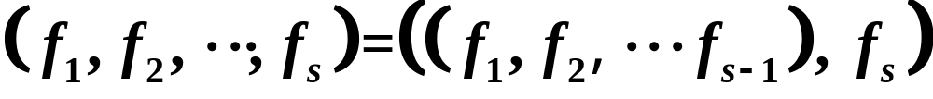



注：
的最大公因式一定存在．
表示首1最大公因式．
② ，使
③
④ 互素 使
第一章 多项式 §4 最大公因式

Slide 22
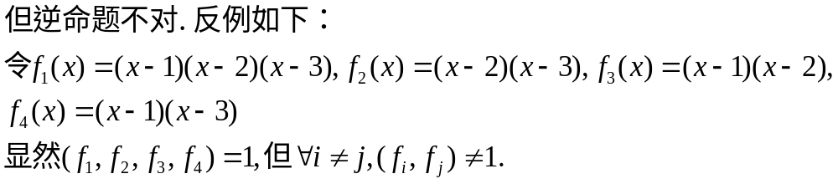
第一章 多项式 §4 最大公因式

